Slide 1



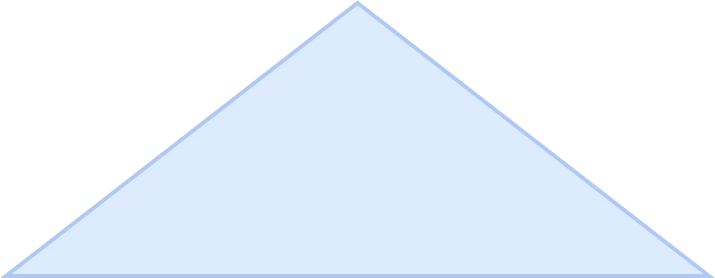
⚛
未知寄給 你的邀請函
⌕
✦
為何「泛科學」？
mark_email_unread
鄭國威
泛科學共同創辦人
person

Slide 2

今天不是來聽標準答案
而是帶走一套判斷世界的方法。
為什麼科學素養重要
在資訊、AI、公共議題中做判斷
我怎麼從逃避變成轉譯者
不懂不是終點，而是入口
1
2
泛科學如何把知識變成系統
翻譯、信任、使用、共創
觀眾可以帶走的工具
暫停、觀察、找證據、再相信
3
4
把「知道很多」改成「知道如何判斷」。

Slide 3
科學素養，不是知識量比賽
更像一套「面對不確定」的操作系統。
知
方
判
行
知道事實
水會沸騰、病毒會變異、能源有成本
理解方法
控制變因、看樣本、問誤差
評估證據
來源可靠嗎？推論跳太快嗎？
參與公共決策
把證據放進社會情境中討論
別假裝「我很懂」，而要追求「我知道怎麼查、怎麼問、怎麼修正」。

Slide 4
我們每天都在判斷世界
健康、政策、AI、消費，都不是考卷，卻都需要判斷。
資訊愈多，判斷愈珍貴。
favorite
public
AI
swap_vert
健康資訊
公共議題
AI 內容
生活選擇
科學素養，就是日常生活的判斷力。

Slide 5
我本來是最沒有資格站在這的人
從固定心態到成長心態
FACTORY SETTINGS
100% 文科生
• 國中數理全面崩盤
• 逃避、作弊，甚至放棄
• 理解：不懂不是終點，而是入口
CURRENT SPECS
泛科學共同創辦人
• 全台最大科學社群
• YouTube 117 萬訂閱
• FB 62萬 | IG 30萬 | Threads 12萬
我曾是個為了逃避數理而選擇文組的孩子。

Slide 6
我的起點
並不像一個「會做科學的人」。
1
2
3
40
visibility_off
?
數學受挫
基礎科目的打擊
竄改成績單
不敢直視的挫折
理化像外星語
全然陌生的領域
我曾以為：科學不是我的世界。

Slide 7
文青的覺醒：憤怒需要數據
憤怒能啟動關注；方法才能讓關注產生影響。
favorite_border
warning_amber
rocket_launch
想關心社會
沒有科學素養
把憤怒轉成行動
但議題背後全是科學
關懷容易變成情緒化發言
定義問題、查資料、看方法
食安、能源、環保
先問證據，而不是先站隊
讓關注能推動改變
沒有數據與方法的關懷，很容易只剩姿態。

Slide 8
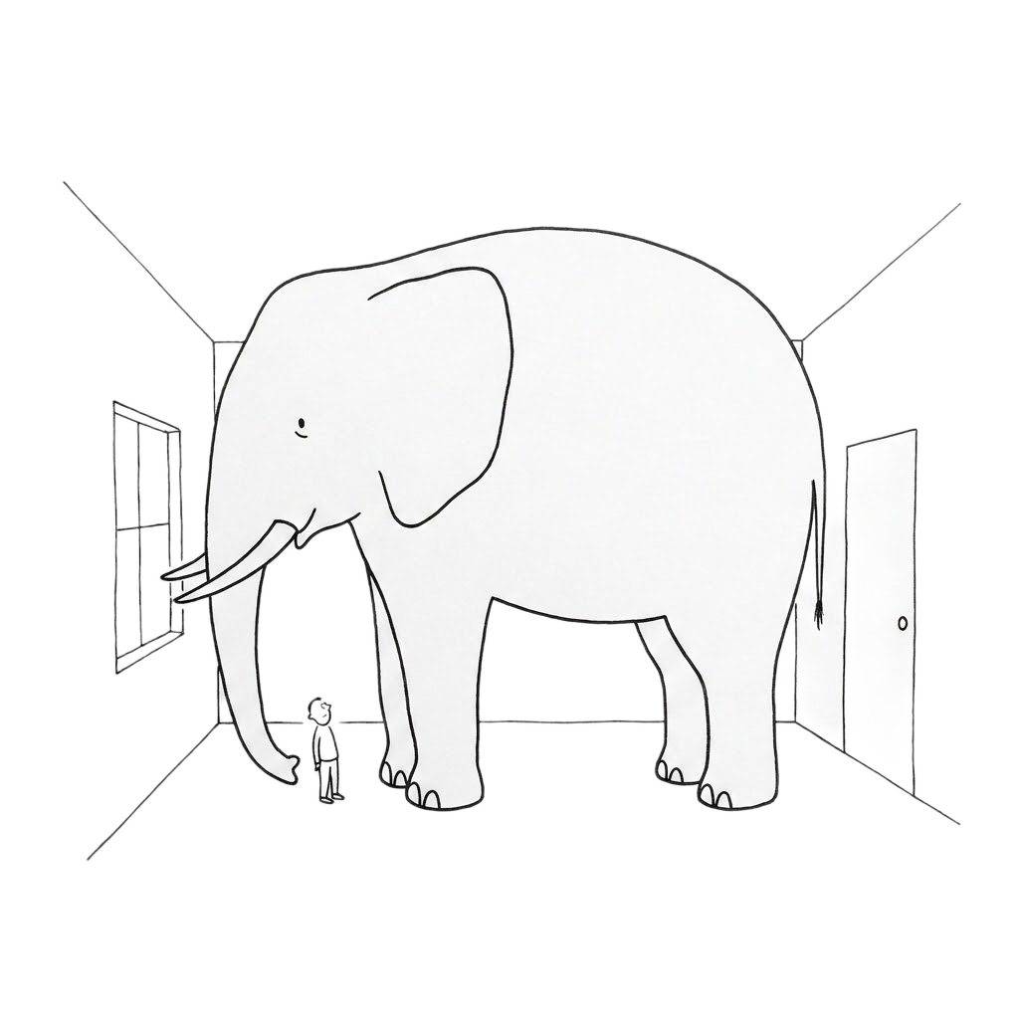

科學傳播面對的不是單一缺口
而是知識、焦慮與注意力的系統性落差。
科學傳播面對的不是單一缺口
而是知識、焦慮與注意力的系統性落差。
elephant
房間裡的大象
waves
黑天鵝
巨大且存在，卻被集體忽視的課題。
科學家時間有限、語言太深
大眾焦慮，只想要簡單答案
低機率，卻造成巨大影響。
錯誤資訊、危機事件爆發
往往以超出預期的方式擴散
問題不只是知識不足；問題在於知識如何被翻譯、信任與使用。

Slide 9
把知識做成可被使用的系統
人們需要的不是更多資訊，而是更好的取得、參與與使用方式。
資訊問題
惡意資訊
錯誤資訊
瑣碎資訊
高深資訊
無用資訊
知識需求
正確可靠
輕鬆獲得
用習慣的方式獲得
透過知識獲利
支持與參與知識產品
解法系統
B2C 媒體
C2C 社群
B2B2C 系統
讓知識從「內容」變成「使用者能進入、停留、共創的系統」。

Slide 10
科學素養的工作流程
不是一口氣相信，而是一段可反覆檢查的流程。
pause
search
fact_check
trending_up
update
暫停
觀察
找證據
形成推論
願意修正
先不要被情緒帶走
把現象跟脈絡分開
看來源、資料、方法
說出可信度與限制
新證據來了，就更新
重點：讓自己慢半拍，讓判斷多一層。

Slide 11

1831｜法拉第的指針
變化，才會產生訊號。
穩定的磁場沒有能量；
變化的瞬間，電流跳出。
• 電磁感應：現代電力系統基石
• 動態捕捉：從靜態數據轉向趨勢
• 預判警報：辨識變化中的早期訊號
指針跳動
科學訓練我們：不要只看狀態，要看變化。

Slide 12
在內容經營裡，指針也會跳動
流量不是答案，變化才是訊號。
trending_down
forum
videocam
觀看時間下降
留言問題集中
短片帶動搜尋
是觀眾不喜歡， 還是卡在理解成本？
是雜訊，
還是下一支內容的題目？
短影音是風潮， 還是通往深內容的入口？
科學方法不只在實驗室，也能用在內容、組織與決策。

Slide 13
1847｜塞麥爾維斯反射
真相若挑戰權威，會先遇到防禦。
產婦死亡率：
18% vs. 2%
• 在 19 世紀醫院中，數據揭示差異
• 醫學界因專業自尊與制度慣性，拒絕改變
專業醫生
18%
助產士
2%
新證據不會自動被接受；它會先撞上身分、權威與自尊。

Slide 14


逆火效應：事實不一定立刻改變信念
當事實挑戰身分，大腦常先防禦，而不是更新。
FACT
事實
BELIEF
信念
shield
直接丟數據
可能更抗拒
科學傳播別只靠糾正；得先建立信任，讓事實有機會被討論。

Slide 15
技術的正確性只占一半
另一半，是理解政治與人性的溝通能力。
真相被拒絕 ➔ 啟動防禦機制 ➔ 改善失敗
共情溝通 ➔ 降低防禦 ➔ 系統改善
心態轉變：把「指出錯誤」改成「協助對方成功」。

Slide 16

知識型影片的五大類
用固定框架降低理解成本，讓觀眾知道自己正在看什麼。
教學
這是怎麼 做到的
新知
萬眾矚目！ 沒想到
翻案
很多人認為， 但其實…
熱點
關於 XXX
大補帖
…的 N 件事
WOW → Relevant WTF → Repeat WHY → Reveal
核心目標：建立信任與正面觀感，讓觀眾產生共鳴與行動力。

Slide 17
AI 時代，判斷比搜尋更稀缺
計算變便宜，判斷更昂貴。
計算變便宜
判斷更昂貴
數據處理自動化
資訊取得門檻降低
基礎運算大量供應
定義問題的稀缺性
承擔決策風險的勇氣
看見「模式」的洞察力
資訊爆炸不是重點，模式才是。

Slide 18
資訊問題，不只是假新聞
看錯問題，就會用錯解法。
!
!
!
錯誤資訊
惡意資訊
無意義資訊
不是故意騙，但可能錯
刻意誤導與操作
消耗注意力，沒有幫助
修正、補充脈絡
行有餘力，追查來源與動機
減少攝取、保留心智
把分辨「自己遇到的是哪一種資訊問題」的能力，練成直覺。

Slide 19


1846｜達爾文的藤壺與「慢科學」
資訊吸收的戰力，不是刷得多快，而是轉化率高不高。
1
2
3
慢火燉煮
轉化率戰
結構決策
把資訊轉成判斷
深思熟慮、過濾雜訊
重點不在速度
質勝於量、吸收深度
鍛造成為行動
從結構轉成選擇
慢不是拖延；慢是把雜訊沉澱成結構，把結構鍛造成決策。

Slide 20
避免短影音式思考：剝開術語的殼
將縮寫與術語解壓縮，回到資料、根因與行動。
1
2
3
表層現況
核心工作
最終產出
縮寫與術語
高深專業字彙
碎片化理解
容易變甩鍋工具
剝開術語的殼
回到 Data & Root Cause
挖掘本質問題
轉成具體行動
推論與負責
Inference & Accountability
產出可驗證推論
建立跨團隊信任
從術語回到根因，從甩鍋回到可驗證的推論。

Slide 21
我現在透過泛科學在做什麼
用不同節奏，陪不同的人理解世界。
article
play_circle_filled
video_library
spa
groups
網站文章
YouTube 長片
短影音新聞
慢科學
社群活動
把科學知識，變成更多人能進入的公共語言。

Slide 22
泛科學不是只做「科學新聞」
我們在做的是一個降低理解成本的知識系統。
1
2
3
4
翻譯
信任
使用
共創
把學術語言變成 大眾能進入的敘事
用主持人、專家與社群 建立可持續關係
讓知識能進入決策、 教育與生活場景
讓讀者、觀眾、專家 與品牌一起參與
從內容到社群，再到能被使用的公共知識基礎設施。

Slide 23

面對公共議題，可以怎麼問？
把立場問題，先轉成可討論的證據問題。
1
這個問題的核心變因是什麼？
2
資料從哪裡來，樣本夠不夠？
3
有沒有替代解釋或反例？
4
誰會受益，誰承擔風險？
5
如果錯了，如何修正？
科學提問，是通往公共理性的第一步。

Slide 24
一分鐘資訊判斷法
轉傳前，先做四個檢查。
誰
證
少
我
誰說的？
怎麼知道？
少了什麼？
我為何想信？
來源與利益關係
證據與方法
脈絡與限制
情緒與立場
科學素養，也是對自己腦中「想相信」那一刻保持禮貌的懷疑。

Slide 25
I DON’T KNOW：泛科學的基本原則
承認不知道，是專業判斷的起點。
I DON’T KNOW
「科學素養的第一步，是勇敢地承認自己並不知道。」
這世界不缺武斷的答案，缺的是承認無知並開始探索的人。

